Slide 1
Bewonersavond Project Tijdelijk Wonen
Maandag 10 juli
Gespreksleider: Ton de Kort Sprekers: Wethouder Jos den Otter, Dennis Boset en Jos Lambregts
Een samenwerking tussen:
Gemeente Vught, woonstichting Charlotte van Beuningen en Woonveste

Slide 2
Agenda
Doel van de avond door Ton de Kort
Voorstellen wethouder Jos den Otter. Toelichten opdracht + tijdlijn
Kennismaking Dennis Boset. Toelichting proces + shortlist
Toelichting doelgroep en showcase locatie door Jos Lambregts
Interactief deel met bewoners
Vragen uit de zaal

Slide 3
Toelichting - Jos den Otter
PVA goedgekeurd
25 mei
Bewonersavond 10 juli
Maatwerk in de wijk
Q3/Q4
Realisatie woningen
2024
Einde
2025

Slide 4
Shortlist – Toelichting Dennis Boset

Slide 5
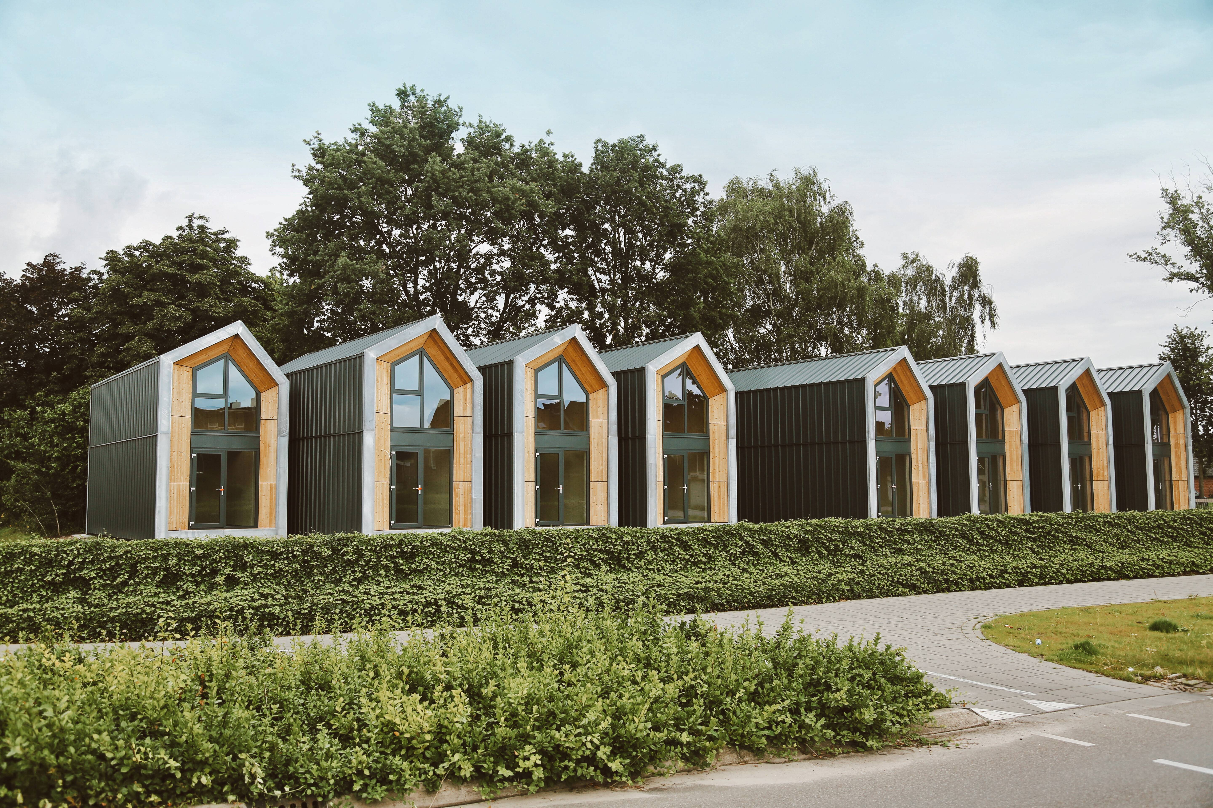
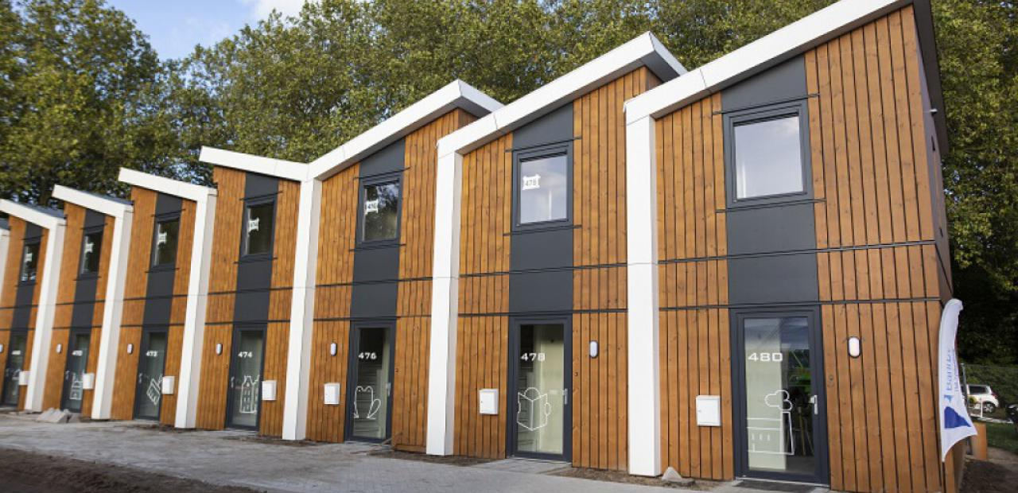
Volgende stap: maatwerk in de wijk vanaf Q3/Q4
Voorbeeld woningen

Slide 6
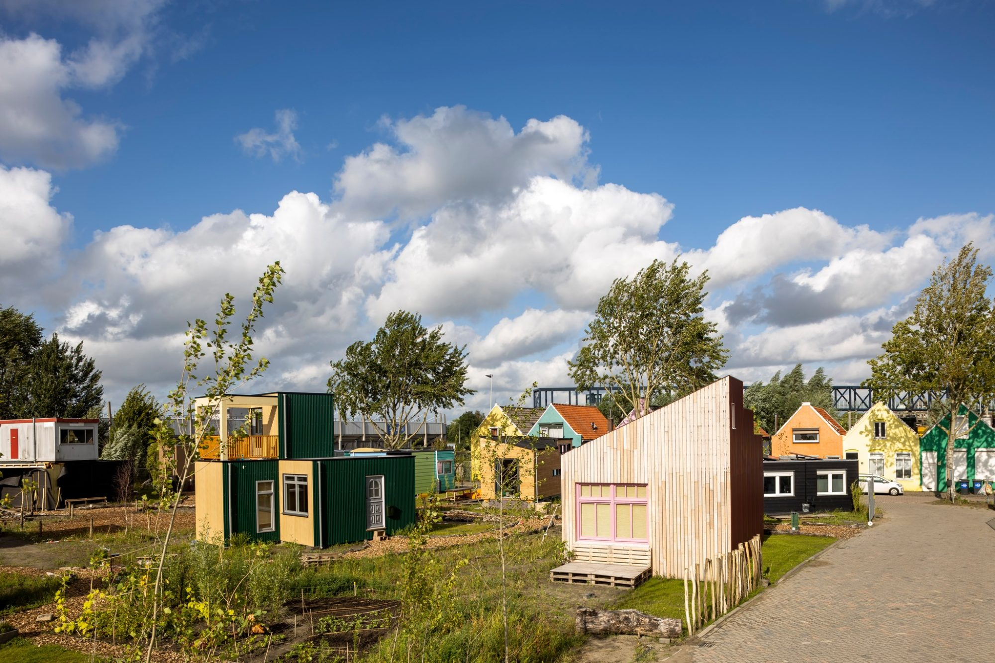
Er komt geen Tiny House community
Doel: Ecologische voetafdruk zo klein mogelijk houden en zelfvoorzienend leven.

Slide 7
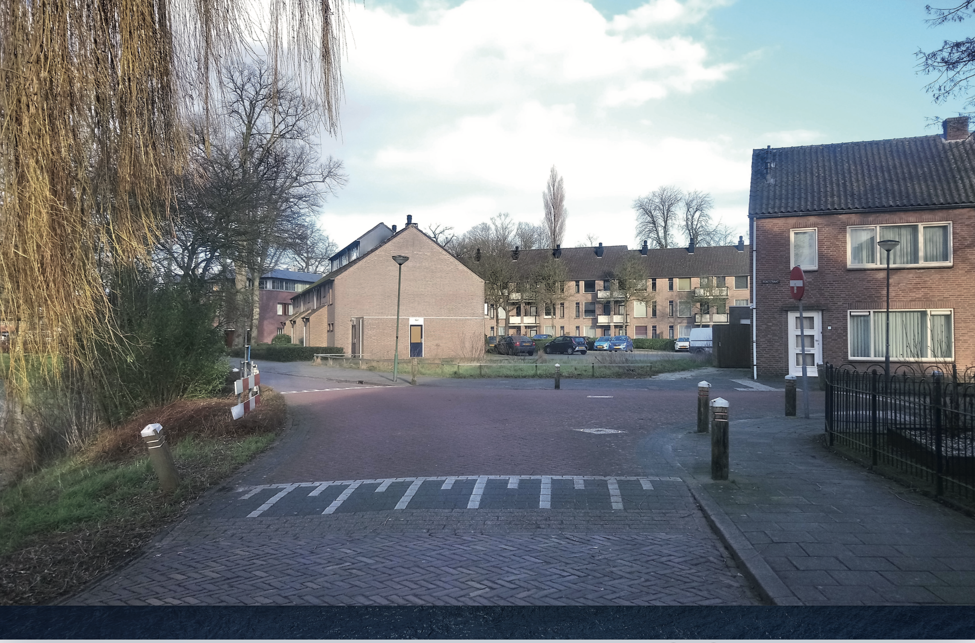
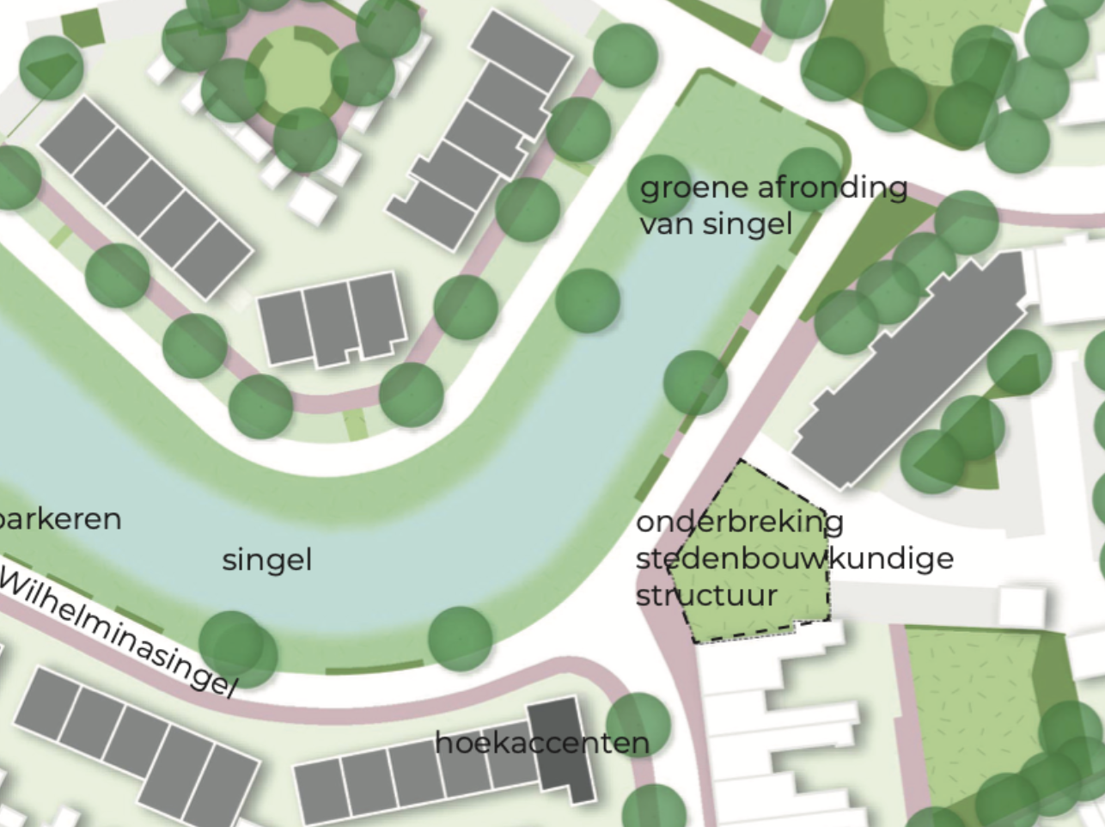
Showcase Locatie Wilhelminasingel
Ruimte voor 4 tijdelijke woningen

